Slide 1
Delenie trojuholníkov
Sonya Nagyová

Slide 2
Trojuholníky delíme podľa:
relatívnej dĺžky jeho strán
veľkosti vnútorných uhlov

Slide 3
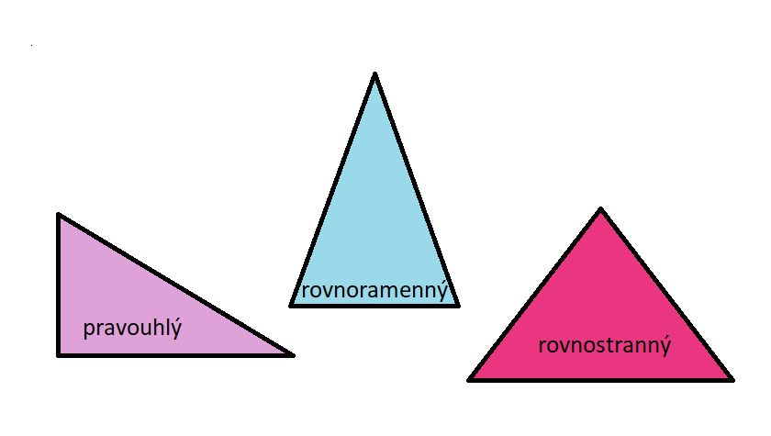

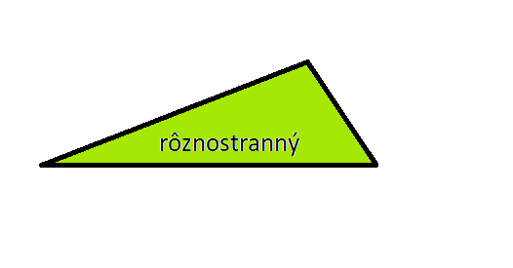
Podľa relatívnej dĺžky jeho strán:
rovnostranný trojuholník
rovnoramenný trojuholník
rôznostranný trojuholník

Slide 4
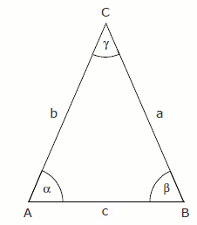
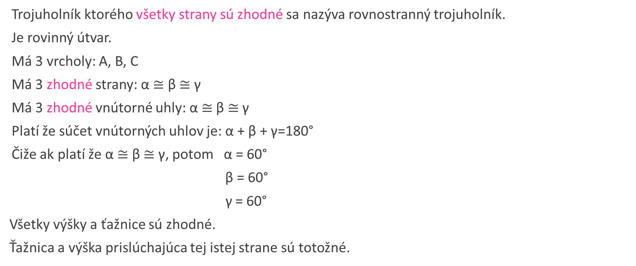
Vlastnosti rovnostranného trojuholníka
Trojuholník ktorého všetky strany sú zhodné sa nazýva rovnostranný trojuholník.
Je rovinný útvar.
Má 3 vrcholy: A, B, C
Má 3 zhodné strany: α ≅ β ≅ γ
Má 3 zhodné vnútorné uhly: α $≅$β $≅$γ
Platí že súčet vnútorných uhlov je: α + β + γ=180°
Čiže ak platí že α ≅ β ≅ γ, potom α = 60°
β = 60°
γ = 60°
Všetky výšky a ťažnice sú zhodné.
Ťažnica a výška prislúchajúca tej istej strane sú totožné.

Slide 5
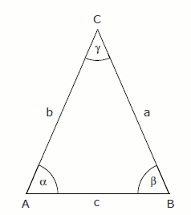
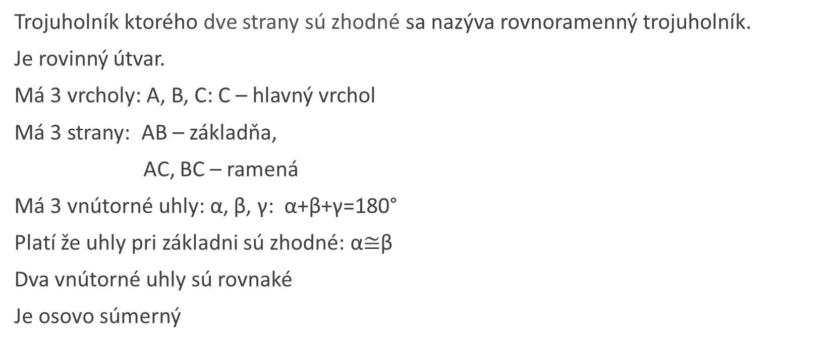
Vlastnosti rovnoramenného trojuholníka
Trojuholník ktorého dve strany sú zhodné sa nazýva rovnoramenný trojuholník.
Je rovinný útvar.
Má 3 vrcholy: A, B, C: C – hlavný vrchol
Má 3 strany: AB – základňa,
AC, BC – ramená
Má 3 vnútorné uhly: α, β, γ: α+β+γ=180°
Platí že uhly pri základni sú zhodné: α$≅$β
Dva vnútorné uhly sú rovnaké
Je osovo súmerný

Slide 6
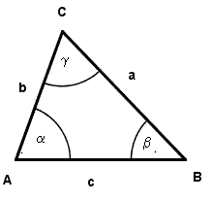
Vlastnosti rôznostranného trojuholníka
Trojuholník ktorého všetky strany sú rôzne sa nazýva rôznostranný trojuholník
V rôznostrannom trojuholníku sú rozmery strán a, b, c rôzne
Trojuholník ABC sa dá zostrojiť, ak platia trojuholníkové nerovnosti
a + b > c
a + c > b
b + c >a
Trojuholník ABC sa dá zostrojiť, ak súčet veľkostí dvoch vnútorných uhlov v trojuholníku je menší ako 180°

Slide 7
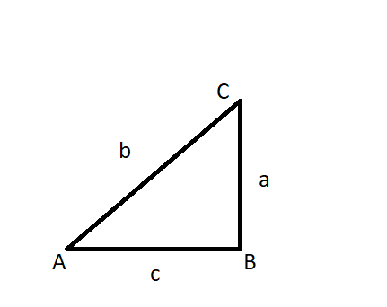
Trojuholníková nerovnosť
Trojuholník možno zostrojiť, ak súčet dvoch kratších strán je väčší ako najdlhšia strana trojuholníka.
Pr. Trojuholník KLM má strany dlhé a=4cm , b=7cm , c=5cm. Zistite či sa dá daný trojuholník zostrojiť
Riešenie: vypočítame si súčty každej dvojice strán a určíme, či je menší ako tretia strana
4+7>5
7+5>4
4+5>7
Trojuholník ABC je možné zostrojiť

Slide 8
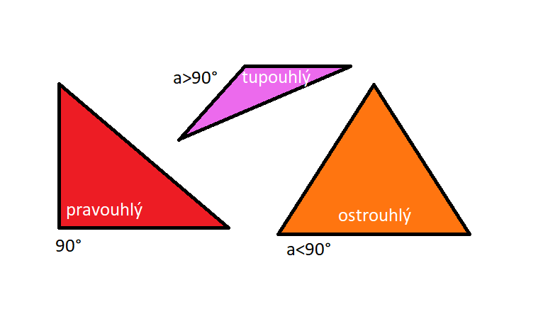
Podľa veľkosti vnútorných uhlov
Ostrouhlý trojuholník
Tupouhlý trojuholník
Pravouhlý trojuholník

Slide 9
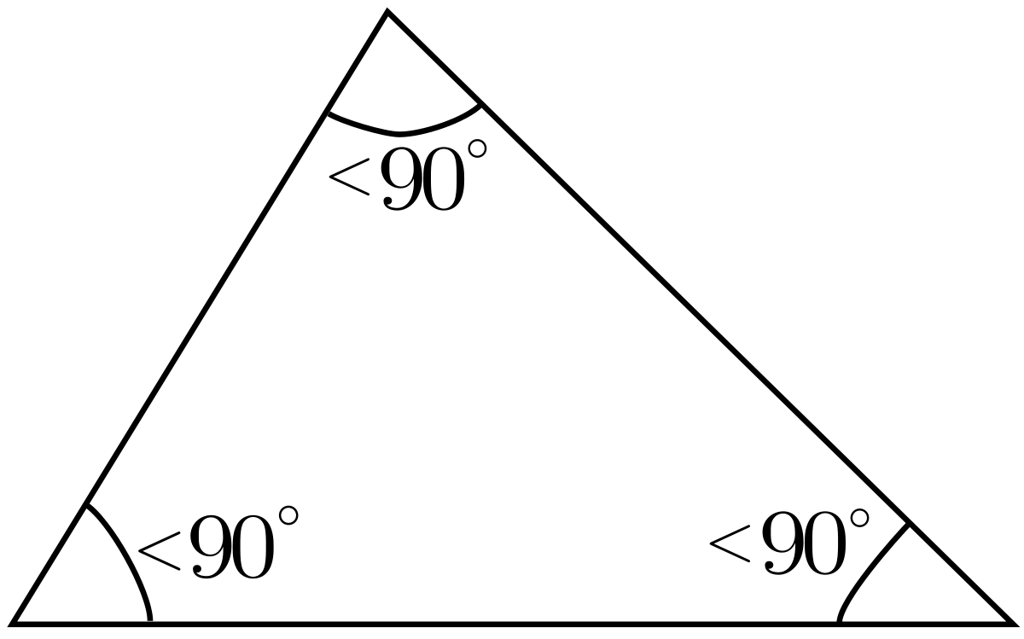
Ostrouhlý trojuholník
má všetky vnútorné uhly menšie ako 90° (tri ostré uhly).

Slide 10
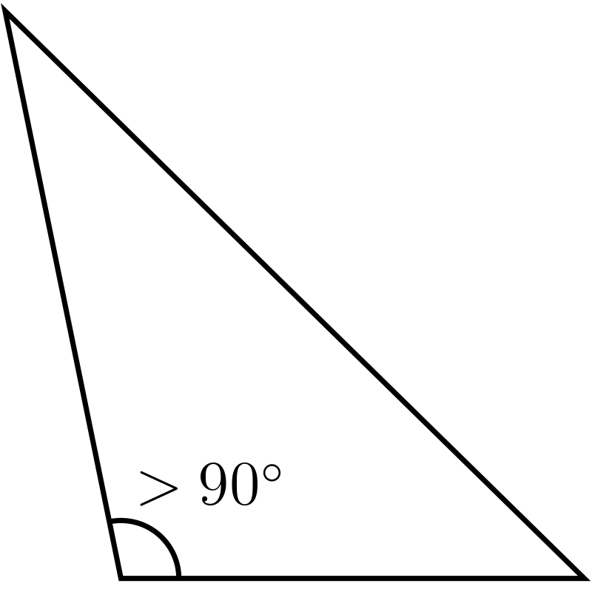
Tupouhlý trojuholník
Tupouhlý trojuholník je trojuholník, ktorého jeden vnútorný uhol je tupý (t. j. väčší ako 90° a menší ako 180°).
Vlastnosti tupouhlého trojuholníka :
Priesečník výšok (ortocentrum)leží mimo trojuholníka
Stred opísanej kružnice leží mimo trojuholníka.
Tupouhlý trojuholník nikdy nemôže byť rovnostranný, ale môže byť rovnoramenný.

Slide 11
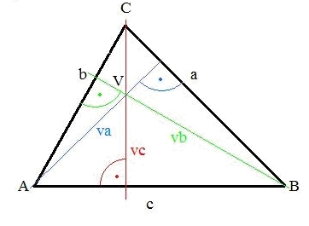
Čo to priesečník vlastne je?
Výška trojuholníka je kolmica zostrojená z vrcholu trojuholníka na priamku, na ktorej leží protiľahlá strana trojuholníka
Každý trojuholník má tri vrcholy, preto musí mať aj tri výšky.
Výšky trojuholníka sa pretínajú vždy v jednom bode, ktorý zvyčajne označujeme V. Tento bod nazývame priesečník výšok alebo ortocentrum.

Slide 12
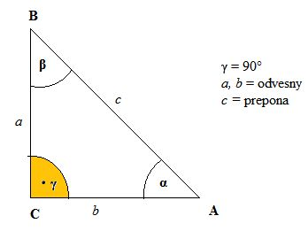
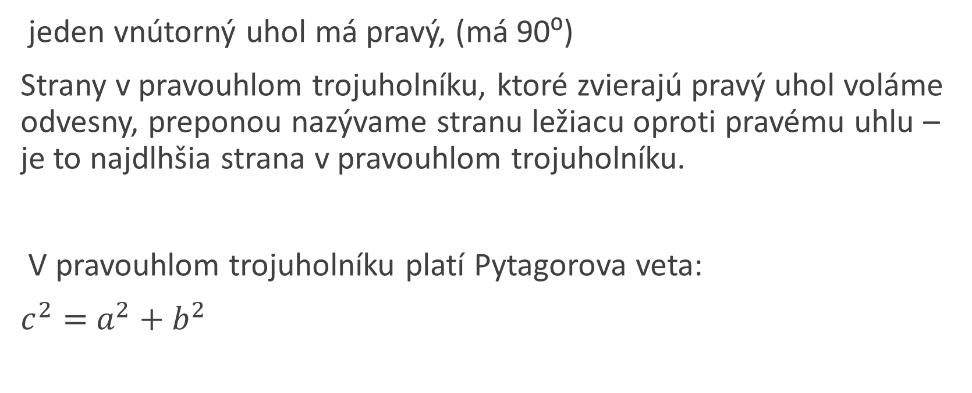
Pravouhlý trojuholník
jeden vnútorný uhol má pravý, (má 90⁰)
Strany v pravouhlom trojuholníku, ktoré zvierajú pravý uhol voláme odvesny, preponou nazývame stranu ležiacu oproti pravému uhlu – je to najdlhšia strana v pravouhlom trojuholníku.
V pravouhlom trojuholníku platí Pytagorova veta:
$c^{2}=$ $a^{2}+b^{2}$

Slide 13
Ďakujem za pozornosť

